Slide 1

第10章 新增、更新和刪除資料
10-1 使用Management Studio編輯記錄資料
10-2 新增記錄
10-3 更新記錄
10-4 刪除記錄

Slide 2

10-1 使用Management Studio編輯
記錄資料-說明
在SQL Server建立【教務系統】資料庫和新增資料表後，我們除了可以執行DML指令來插入、更新或刪除記錄外，一樣可以使用Management Studio查詢設計工具的圖形化介面來編輯記錄資料。

Slide 3
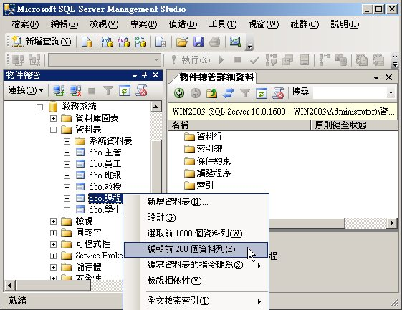
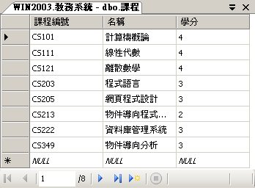
10-1 使用Management Studio編輯
記錄資料-圖例

Slide 4
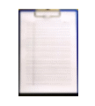
10-2 新增記錄
10-2-1 INSERT指令
10-2-2 記錄建構子
10-2-3 INSERT/SELECT指令
10-2-4 SELECT INTO指令

Slide 5
10-2-1 INSERT指令-語法
INSERT指令可以新增一筆記錄到資料表，其基本語法如下所示：
  INSERT [INTO] 資料表名稱 [(欄位清單)]
  [DEFAULT] VALUES (欄位值清單)

Slide 6
10-2-1 INSERT指令-注意事項1
不論是欄位或值的清單，都需要使用逗號分隔。
INTO關鍵字和欄位清單都可有可無，如果有欄位清單，它並不需要全部欄位，可以不包含識別（IDENTITY）、空值（NULL）和預設值（DEFAULT）欄位。
如果沒有欄位清單，在VALUES子句的欄位值需包含記錄的所有欄位，而且其順序需與資料表定義的欄位順序相同。

Slide 7
10-2-1 INSERT指令-注意事項2
在VALUES子句的欄位值中，數值不用單引號包圍，字元與日期/時間需要單引號括起。如果欄位值是空值，請直接使用NULL關鍵值；如果是預設值，可以使用DEFAULT關鍵字。
欄位名稱清單並不需要和資料表定義的欄位數目或順序相同，只需列出需要插入值的欄位，不過括號內的欄位名稱順序要和VALUES子句欄位值的順序相同。
如果資料表的所有欄位都是識別（IDENTITY）、空值（ NULL）和預設值（DEFAULT）欄位，可以在VALUES子句使用VALUES (DEFAULT)來代表整筆記錄的欄位值。

Slide 8
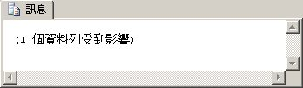
10-2-1 INSERT指令-範例1
SQL指令碼檔：Ch10-2-1-01.sql
不使用欄位清單在【學生】資料表新增一筆學生記錄，如下所示：
  INSERT INTO 學生
  VALUES ('S108','令弧沖','男',
  '02-23111122','1977/05/03')

Slide 9
10-2-1 INSERT指令-範例2
SQL指令碼檔：Ch10-2-1-02.sql
使用欄位清單在【課程】資料表新增一筆課程記錄，如下所示：
INSERT INTO 課程 (課程編號, 名稱, 學分)
VALUES ('CS410','平行程式設計',2)

Slide 10
10-2-1 INSERT指令-範例3
SQL指令碼檔：Ch10-2-1-03.sql
在【班級】資料表新增一筆上課記錄，此INSERT指令並沒有使用INTO關鍵字，如下所示：
INSERT 班級 (教授編號, 學號, 課程編號,
上課時間, 教室)
VALUES ('I003','S002','CS222','8:00am','300-K')

Slide 11
10-2-2 記錄建構子-說明
記錄建構子（Row Constructors）是SQL Server 2008版新增的功能，可以在同一個INSERT指令的VALUES子句插入多筆記錄，這是使用逗號分隔括號的多筆記錄。

Slide 12
10-2-2 記錄建構子-範例
SQL指令碼檔：Ch10-2-2.sql
在【員工】資料表使用記錄建構子來同時新增2筆員工記錄，如下所示：
INSERT INTO 員工 (身份證字號, 姓名, 城市, 街道,
電話, 薪水, 保險, 扣稅)
VALUES
('K221234566','白開心','嘉義','中正路',
'06-55555555', 26000, 500, 560),
('K123456789','王火山','基隆','中山路',
'02-34567890', 26000, 500, 560)

Slide 13
10-2-3 INSERT/SELECT指令-語法
INSERT/SELECT指令可以將其他資料表查詢結果的記錄，新增至資料表，它可以同時新增多筆記錄，其基本語法如下所示：
  INSERT [INTO] 資料表名稱 [(欄位清單)]
  SELECT指令敘述

Slide 14
10-2-3 INSERT/SELECT指令-注意事項
INSERT/SELECT指令是使用SELECT子查詢來取代VALUES子句，將子查詢結果的記錄資料新增至INSERT子句的資料表。
因為SELECT子查詢是取代VALUES子句，所以取得欄位值需對應插入記錄的欄位清單。

Slide 15
10-2-3 INSERT/SELECT指令-範例
請先執行Ch10-2-3-01.sql建立【通訊錄】資料表，內含朋友連絡資訊的2筆記錄。
SQL指令碼檔：Ch10-2-3-02.sql
從【通訊錄】資料表取得記錄來新增至【學生】資料表，如下所示：
  INSERT INTO 學生
  SELECT 學號, 姓名, 性別, 電話, 生日
  FROM 通訊錄

Slide 16
10-2-4 SELECT INTO指令-語法
SELECT INTO指令是T-SQL語言的擴充指令，可以使用查詢結果來建立一個新的資料表，其基本語法如下所示：
  SELECT 欄位清單
  INTO 新資料表名稱
  FROM 資料表來源
  [WHERE 搜尋條件]
  [GROUP BY 欄位清單]
  [HAVING 搜尋條件]
  [ORDER BY 欄位清單]

Slide 17
10-2-4 SELECT INTO指令-注意事項
新資料表的欄位定義資料就是SELECT指令取得的記錄集合。
如果SELECT子句有計算值欄位，一定需要指定別名，而它就是新資料表的欄位定義資料。
SELECT INTO指令只複製欄位定義資料和欄位資料，不包含資料表的主鍵、索引和預設值等定義資料。

Slide 18
10-2-4 SELECT INTO指令-範例1
SQL指令碼檔：Ch10-2-4-01.sql
建立【課程】資料表的完整備份，即新增名為【課程備份】資料表，如下所示：
  SELECT * INTO 課程備份
  FROM 課程

Slide 19
10-2-4 SELECT INTO指令-範例2
SQL指令碼檔：Ch10-2-4-02.sql
建立【課程】資料表的部分備份，即新增名為【課程備份2】資料表，如下所示：
  SELECT * INTO 課程備份2
  FROM 課程
  WHERE 學分 = 3

Slide 20
10-3 更新記錄
10-3-1 UPDATE指令
10-3-2 在UPDATE指令使用子查詢
10-3-3 合併更新

Slide 21
10-3-1 UPDATE指令-語法
UPDATE指令可以將資料表符合條件的記錄，更新其指定欄位的內容，而且能夠同時更新多筆記錄，其基本語法如下所示：
  UPDATE 資料表名稱
  SET 欄位名稱1 = 新欄位1
  [, 欄位名稱2 = 新欄位2]
  [FROM 資料來源]
  [WHERE 更新條件]

Slide 22
10-3-1 UPDATE指令-注意事項
WHERE子句雖然可有可無，如果沒有WHERE子句的條件，則資料表所有記錄欄位都會更新。
SET子句的更新欄位清單並不需要列出全部欄位，只需列出欲更新的欄位清單，我們可以同時更新一至多個欄位值。
更新欄位值如果為數值不用單引號包圍，字元與日期/時間需要使用單引號包圍，也可以使用常數、NULL和DEFAULT關鍵字。

Slide 23
10-3-1 UPDATE指令-範例1
SQL指令碼檔：Ch10-3-1-01.sql
在【課程】資料表更改課程編號CS410的名稱和學分數，如下所示：
  UPDATE 課程
  SET 名稱='資料庫系統（二）', 學分=4
  WHERE 課程編號 = 'CS410'

Slide 24
10-3-1 UPDATE指令-範例2
SQL指令碼檔：Ch10-3-1-02.sql
在【課程】資料表使用算術運算式更改課程編號CS410的學分數，如下所示：
  UPDATE 課程
  SET 學分 = 學分 + 1
  WHERE 課程編號 = 'CS410'

Slide 25
10-3-2 在UPDATE指令使用子查詢-說明
在UPDATE指令可以在SET、FROM和WHERE子句使用子查詢，其說明如下所示：
  SET子句：使用子查詢取得更新欄位的欄位值。
  FROM子句：使用子查詢取得更新範圍的記錄資料，然後在SET和WHERE子句參考子查詢建立的暫存資料表內容來更新記錄。
  WHERE子句：使用子查詢取得一至多個欄位的查詢條件值。

Slide 26
10-3-2 在UPDATE指令使用子查詢-範例1
SQL指令碼檔：Ch10-3-2-01.sql
在【學生】資料表更新姓名欄位，更新欄位值是使用子查詢從【員工】資料表取得，如下所示：
  UPDATE 學生
  SET 姓名 = (SELECT 姓名 FROM 員工
  WHERE 身份證字號='H098765432')
  WHERE 學號 = 'S108'

Slide 27
10-3-2 在UPDATE指令使用子查詢-範例2
SQL指令碼檔：Ch10-3-2-02.sql
使用Ch10-2-3-01.sql新增的【課程備份】資料表為例，將【班級】上課學生超過3位的課程學分改為4學分，如下所示：
  UPDATE 課程備份
  SET 學分 = 4
  FROM (SELECT 課程編號, COUNT(*) AS 學生數
  FROM 班級 GROUP BY 課程編號) AS 上課
  WHERE 課程備份.課程編號 = 上課.課程編號
  AND 上課.學生數 > 3

Slide 28
寫法二:
UPDATE 課程備份
SET 學分 = 4
where 課程備份.課程編號 in (SELECT 課程編號
FROM 班級 GROUP BY 課程編號 having COUNT(*)>3 )

Slide 29
10-3-2 在UPDATE指令使用子查詢-範例3
SQL指令碼檔：Ch10-3-2-03.sql
使用Ch10-2-3-01.sql和Ch10-2-3-02.sql新增的【課程備份】和【課程備份2】資料表為例，將【課程備份】的課程學分改為5學分，當此課程編號存在【課程備份2】資料表時，如下所示：
  UPDATE 課程備份
  SET 學分 = 5
  WHERE 課程編號 IN (
  SELECT 課程編號 FROM 課程備份2)

Slide 30
10-3-3 合併更新-說明
通常UPDATE指令是更新同一個資料表的記錄資料，在WHERE子句的查詢條件也是同一個資料表。如果更新資料的欄位值或條件是位於其他不同的資料表，我們可以在FORM子句使用合併查詢來取得條件或欄位值來進行資料表記錄的更新。
UPDATE指令不只可以更新同一個資料表的記錄資料，加上JOIN指令就可以進行不同資料表的合併更新。

Slide 31
10-3-3 合併更新-範例1
SQL指令碼檔：Ch10-3-3-01.sql
在【班級】資料表更新【科系】欄位為CIS且在教室300-K上課的時間，將時間改為9:00am，如下所示：
  UPDATE 班級 SET 班級.上課時間 = ‘9:00am’
  FROM 班級 INNER JOIN 教授
  ON 班級.教授編號 = 教授.教授編號
  WHERE 教授.科系 = ‘CIS’ AND 班級.教室 = ‘300-K’

Slide 32
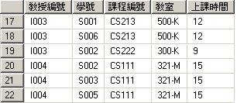
10-3-3 合併更新-範例2
SQL指令碼檔：Ch10-3-3-02.sql
在完成Ch10-3-3-01.sql的合併更新後，我們可以執行SELECT指令顯示【班級】資料表的所有記錄和欄位，如下所示：
  SELECT 教授編號, 學號, 課程編號, 教室,
  DATEPART(Hour, 上課時間) AS 上課時間
  FROM 班級

Slide 33
10-4 刪除記錄
10-4-1 DELETE指令
10-4-2 子查詢與合併刪除
10-4-3 TRUNCATE TABLE指令

Slide 34
10-4-1 DELETE指令-語法
DELETE指令可以將資料表符合條件的記錄刪除掉，其基本語法如下所示：
  DELETE [FROM] 資料表名稱
  [FROM 資料來源]
  [WHERE 刪除條件]

Slide 35
10-4-1 DELETE指令-注意事項
WHERE子句雖然可有可無，如果沒有WHERE子句的條件，則資料表所有記錄都會刪除。
FORM子句是T-SQL語言的擴充指令，可以新增刪除操作指令的額外準則，用來建立不是DELETE子句資料表欄位的刪除條件。
WHERE查詢條件就是DELETE指令的刪除條件，它可以將條件符合的記錄都刪除掉。

Slide 36
10-4-1 DELETE指令-範例1
SQL指令碼檔：Ch10-4-1-01.sql
在【學生】資料表刪除學號S108的學生記錄，如下所示：
  DELETE FROM 學生
  WHERE 學號 = 'S108'

Slide 37
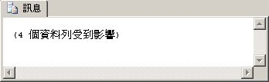
10-4-1 DELETE指令-範例2
SQL指令碼檔：Ch10-4-1-02.sql
刪除【課程備份2】資料表的所有記錄，如下所示：
  DELETE 課程備份2

Slide 38
10-4-2 子查詢與合併刪除-說明
DELETE指令不只可以刪除同一個資料表的記錄資料，我們還可以在FROM子句使用子查詢和JOIN指令取得其他資料表的欄位資料，以便在WHERE子句建立刪除條件（也可以在WHERE子句使用子查詢來取得刪除條件的欄位值），或進行多資料表的合併刪除。

Slide 39
10-4-2 子查詢與合併刪除-範例1
SQL指令碼檔：Ch10-4-2-01.sql
在WHERE子句使用子查詢取得【課程備份】資料表的課程編號後，在【課程】資料表刪除此筆課程記錄，如下所示：
  DELETE FROM 課程
  WHERE 課程編號 =
  ( SELECT 課程編號 FROM 課程備份
  WHERE 名稱 = '平行程式設計')

Slide 40
10-4-2 子查詢與合併刪除-範例2
SQL指令碼檔：Ch10-4-2-02.sql
在【班級】資料表使用合併刪除刪除【科系】為【CIS】，在教室300-K的上課記錄，如下所示：
  DELETE 班級
  FROM 班級 INNER JOIN 教授
  ON 班級.教授編號 = 教授.教授編號
  WHERE 教授.科系 = 'CIS' AND 班級.教室 = '300-K'

Slide 41
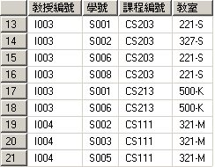
10-4-2 子查詢與合併刪除-範例3
SQL指令碼檔：Ch10-4-2-03.sql
在完成Ch10-4-2-02.sql的合併刪除後，我們可以執行SELECT指令顯示【班級】資料表的所有記錄和欄位，如下所示：
  SELECT 教授編號, 學號, 課程編號, 教室
  FROM 班級

Slide 42
10-4-3 TRUNCATE TABLE指令-語法
如果想刪除整個資料表的記錄，但是保留資料表的定義資料，我們可以使用TRUNCAT TABLE 指令刪除資料表的內容，其基本語法如下所示：
  TRUNCATE TABLE 資料表名稱
TRUNCATE TABLE和DELETE FROM指令都可以刪除整個資料表的記錄資料，其差異在於TRUNCATE TABLE的速度比較快，一次可以刪除資料表的所有記錄，而且不會將刪除記錄的操作寫入交易記錄（Transaction Log）；DELETE FROM指令就會寫入交易記錄。

Slide 43
10-4-3 TRUNCATE TABLE指令-範例
SQL指令碼檔：Ch10-4-3.sql
刪除【課程備份】資料表內容，如下所示：
  TRUNCATE TABLE 課程備份

Slide 44
End

